Slide 1
生成系AIを活用した即時質問応答型学習支援システム
🪄「魔法の黒板」🪄
の開発と薬学教育における教育効果の検証
神戸学院大学 薬学部
橋本 保彦、辰見 明俊
Notes:
生成系AIを活用した即時質問応答方学習支援システム「魔法の黒板」の開発と
薬学教育における教育効果の検証について発表します。
薬学部の橋本です。よろしくお願いします。

Slide 2
研究の意義・発展性（その1）
成績の
二極化
背景：学生の学習における「つまずき」の問題
成績不振 → 反転講義・演習問題の導入
心理的抵抗
教員「対策は？」
成績不振者に面談
教員
「学生の困り事がわからない」
学生の声
「先生には聞きにくい」
「何度も質問して怒られないか不安」
「疑問が未解決のまま試験日を迎えた」
「夜中に疑問が生じても解決しない」
解決策
・24時間いつでも
・学生のモバイルで質問できる
・教員が学生の困りごとを把握
時間的制約
Notes:
研究の意義と発展性です。
背景です。学生の成績不振を改善するために、従来の講義形式から反転講義・演習問題を導入しました。
その結果、成績の二極化が生じました。
そこで対策を考えたのですが、まず教員側が「学生の困っている内容がわからない」ことに気づきました。
学生と面談したところ、
「先生に聞きにくい」「怒られないか不安」という心理的抵抗があること、
「疑問が解決できず試験日を迎えた」「夜中に疑問が生じても聞けない」という時間的制約があるということが明らかになりました。
そこで、
24時間いつでも
学生自身もモバイルで質問でき、
かつ、
教員が学生の困りごとを把握できる学習支援ツールの作成を思いつきました。

Slide 3

AIを活用した学習支援システム
Notes:
それが「魔法の黒板」です。

Slide 4
研究の意義・発展性（その2）
本研究の意義と将来への発展性
🎯 主目的：
「魔法の黒板」が学生の学習成果に
与える影響を明らかにする
🚀将来への発展性
★他の専門科目への発展
★他大学への導入支援
★教育へのAI導入の可能性
📈 副次的目的：
①学習行動・意欲の変化の確認
② つまずきのポイントの可視化
→ 「つまずきの地図」の作成・応用
Notes:
本研究の主目的は、「魔法の黒板」が学習成果に与える影響を明らかにすることです。
副次的目的として、
学生の学習行動・意欲の変化の確認と
学生のつまずきポイントを可視化できる「つまずきの地図」作成と応用です。
将来への発展性は、
他の専門科目への発展、
他大学への導入支援、
教育へのAI導入の可能性を見いだせます。

Slide 5
教育・研究上の新規性
「魔法の黒板」のシステム概要
学生入力画面
教員確認画面
・学習履歴の確認
・24時間質問対応
（カテゴリー別質問可能）
・つまずきの地図の確認
技術基盤：
AIエンジン
RAG
+
知識ベース
（137項目）
著作権クリア教材
・練習問題生成機能
（5択2正解形式）
（難易度選択機能）
・学習行動の時系列分析
・出力機能（CSV/Excel）
・FAQ自動抽出機能
国内外での位置づけ:
専門領域における生成系AIの体系的導入・実証実験は先駆的
Notes:
新規性について
まず国内外での位置付けですが、
専門領域における生成系AIの体系的導入と実証実験は、先駆的な取り組みです。
学生は学生の画面より24時間いつでも質問と練習問題作成を利用でき、
教員は学習履歴を確認し、つまずきの地図を確認、学習行動の時系列を分析することが可能となります。
これらが本研究の独創性であり新規性となります

Slide 6
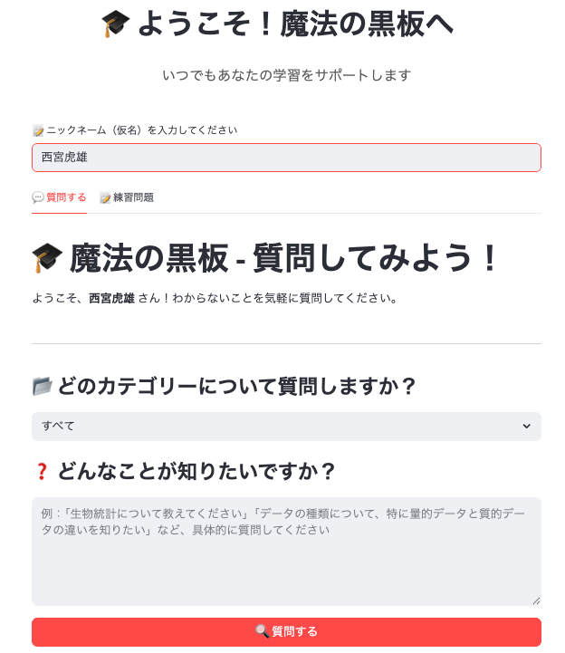
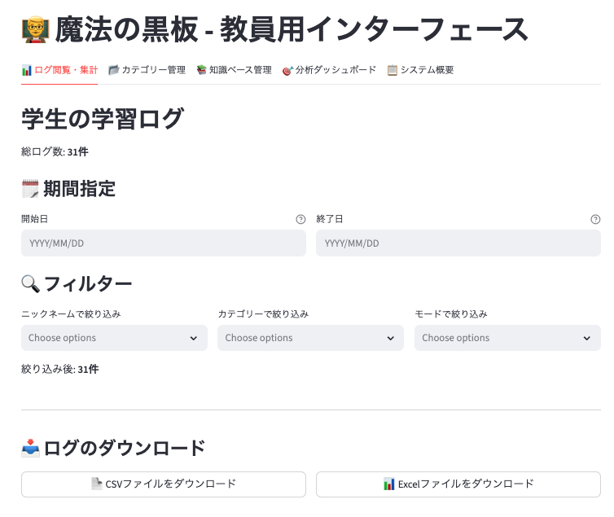
教育・研究上の新規性
「魔法の黒板」のシステム概要
Notes:
こちらが学生の入力画面です。
ここで、質問と練習問題作成を切り替えて使うことができます
こちらが、教員の確認画面で、学生の学習ログを確認することができます。

Slide 7
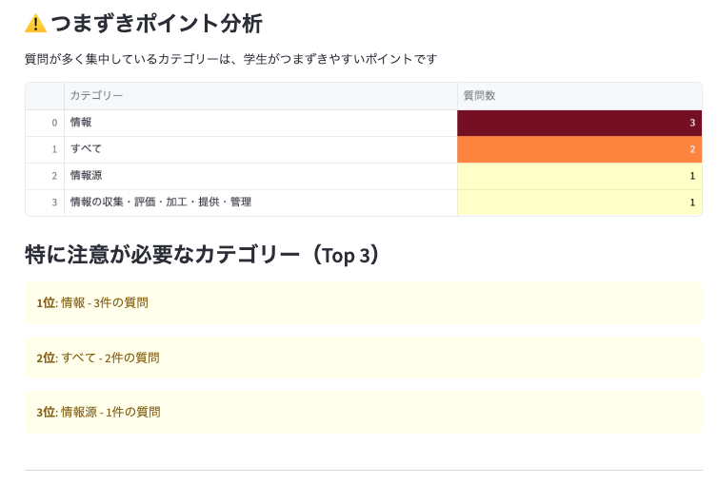
教育・研究上の新規性
「つまずきの地図」
Notes:
例えば、こちらがつまずきの地図の例です。
質問のカテゴリー別にヒートマップ形式で「つまずきの地図」が作成されるようになっております。

Slide 8
研究成果の教育・研究への反映
期待される成果
教育への反映
研究への反映
「つまずきの地図」の確認
体系的実証実験
①講義改善
①AI活用の
エビデンスの構築
②学生個別指導
②学習支援システムの
設計指針の構築
③演習問題作成
Notes:
研究成果の教育・研究面への反映についてです。
教育面では、自動生成された「つまずきの地図」を確認することで
講義改善、
個別指導への活用、
演習問題作成へ
反映させることが可能となります。
研究面では、
体系的な実証実験を行うことで、
生成系AI活用のエビデンス構築、
学習支援システムの設計指針の構築、
へ反映することができます

Slide 9
年次計画の妥当性
実施スケジュールと到達目標
・システム最終調整
・倫理審査申請
・履修済み学生を対象に仮運用
準備期
2026年
4月～8月
・小規模実証実験（課題改善）
・本格的導入・大規模実証実験
（データ収集）
実証期
2026年
9月～12月
・データ分析・解析
・成果の公表
分析期
2027年
1月～3月
Notes:
年次計画の妥当性について。研究の実施スケジュールです
4〜8月を準備期として、システムの最終調整、倫理審査申請、履修済み学生での仮運用を実施ます。
9〜12月を実証期として、小規模でpre実証を実施したのち、大規模で本格的導入を行い、データを収集します・
1〜3月を分析期として、 これまでで得られたデータ分析、解析を行い、成果の発表を行います。

Slide 10
経費の妥当性
研究経費の内訳と合理性
費目
金額
使用用途
機器備品費
290千円
MacBook Pro(開発・動作確認用・運用)
生成系AI・API使用料(ChatGPT/Claude/Gemini)
消耗品費
（運用費）
110千円
図書費
20千円
教育工学・生成系AI関連書籍・学術雑誌
旅費交通費
80千円
学会発表
その他
500千円
最終成果物（英語論文作成・投稿料）
合計
1,000千円
Notes:
経費の妥当性について、
機器備品費として、パソコンを購入（機器備品費29万円）。
消耗品費として、生成系AI、API使用料に充当します（11万円）
情報収集としての図書の購入（2万円）、
成果の発表として旅費（8万円）、
その他、最終成果物として英語論文作成に充当する計画をしております。

Slide 11
従来の研究成績
過去3年間の研究業績
医薬品有害事象に関する
ビッグデータ解析
（β遮断薬とせん妄）
(日本総合病院精神医学会雑誌、2026)
残遺不眠症患者における
非機能的認知に関する調査
(日本精神薬学会雑誌、2026)
薬学部の実習を促進させる
教育ツール（Virtual Reality）の
開発と検証
(薬学雑誌、2024)
アルコール使用障害治療薬に
関するシステマティックレビュー
(Addiction誌, 2024)
維持期における双極性障害治療薬に関するシステマティックレビュー
（欧州神経精神薬理学会, 2024）
Notes:
従来の研究成績です。
過去3年で査読付き原著論文4報を発表しています。
ビッグデータ解析関する報告が１報、
残遺不眠症患への調査が１報、
教育ツールバーチャルリアリティーの開発と検証が１報、
システマティックレビューが1件です。
学会発表は、上記論文以外のシステマティックレビューが1件です。

Slide 12
ま と め
本研究のポイント
①「魔法の黒板」導入 → 学生の悩み解決 → 学生の学習成果向上
②「魔法の黒板」使用 → 「つまずきの地図」作成
→ 講義改善・教育の質向上
③AI活用の実証実験 → 他科目・大学への発展可能性
→ 専門領域における教育改革への貢献
Notes:
まとめです。
本研究のポイントです。3つあります。
1つ目は、「魔法の黒板」導入することで学生の問題を解決でき、その結果、学生の学習成果向上を目指せます。
2つ目は、学生が魔法の黒板を使用することで、教育の質向上を目指すことができます。
3つ目は、本研究を実施することで、せん妄ん領域のける教育改革へ貢献できます。
１ 非対面型・24時間質問 対応 可能な学習環境を提供します。
これにより、学生の学習成果向上を目指すことができます。
２ 「つまずきの地図」による講義改善とエビデンスに基づく教育を設計します。
これにより、教育の質向上を目指すことができます。
３ AIを活用した実証実験は、他学部・他大学へ発展可能性を見出します。
これにより、専門領域における教育改革に貢献します。

Slide 13
さいごに（私のビジョン）
人間 による「教える」と AI による「支える」“融合”
↓
学びの未来を変える
AIを活用した学習支援システム
Notes:
最後に、私のビジョンです。
人間による「教える」と、AIによる「支える」、
融合が
学びの未来を変えることと確信しております。
ご清聴ありがとうございました。

